Slide 1
第10章 Qt 5网络与通信
——获取本机网络信息

Slide 2
获取本机网络信息
【例】（简单）（CH1001）获得本机网络信息。
实现步骤如下。
（1）头文件“networkinformation.h”的具体代码如下：
#include <QWidget>
#include <QLabel>
#include <QPushButton>
#include <QLineEdit>
#include <QGridLayout>
#include <QMessageBox>
class NetworkInformation : public QWidget
{
Q_OBJECT
public:
NetworkInformation(QWidget *parent = 0);
~NetworkInformation();
private:
QLabel *hostLabel;
QLineEdit *LineEditLocalHostName;
QLabel *ipLabel;
QLineEdit *LineEditAddress;
QPushButton *detailBtn;
QGridLayout *mainLayout;
};

Slide 3
获取本机网络信息
（2）源文件“networkinformation.cpp”的具体代码如下：
#include "networkinformation.h"
NetworkInformation::NetworkInformation(QWidget *parent)
: QWidget(parent)
{
hostLabel = new QLabel(tr("主机名："));
LineEditLocalHostName = new QLineEdit;
ipLabel = new QLabel(tr("IP 地址："));
LineEditAddress = new QLineEdit;
detailBtn = new QPushButton(tr("详细"));
mainLayout = new QGridLayout(this);
mainLayout->addWidget(hostLabel,0,0);
mainLayout->addWidget(LineEditLocalHostName,0,1);
mainLayout->addWidget(ipLabel,1,0);
mainLayout->addWidget(LineEditAddress,1,1);
mainLayout->addWidget(detailBtn,2,0,1,2);
}

Slide 4
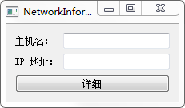
获取本机网络信息
此时，运行结果如图10.1所示。

Slide 5
获取本机网络信息
以上步骤完成了界面，下面开始真正实现获取本机网络信息的内容。
（1）在文件“NetworkInformation.pro”中添加如下代码：
QT += network
（2）在头文件“networkinformation.h”中添加如下代码：
#include <QHostInfo>
#include <QNetworkInterface>
public:
void getHostInformation();
public slots:
void slotDetail();

Slide 6
获取本机网络信息
（3）在源文件“networkinformation.cpp”中添加代码。其中，在构造函数的最后添加：
getHostInformation();
connect(detailBtn,SIGNAL(clicked()),this,SLOT(slotDetail()));
getHostInformation()函数用于获取主机信息。具体实现代码如下：
void NetworkInformation::getHostInformation()
{
QString localHostName = QHostInfo::localHostName(); //(a)
LineEditLocalHostName->setText(localHostName);
QHostInfo hostInfo = QHostInfo::fromName(localHostName); //(b)
//获取主机的IP地址列表
QList<QHostAddress> listAddress = hostInfo.addresses();
if(!listAddress.isEmpty()) //(c)
{
LineEditAddress->setText(listAddress.at(2).toString());
}
}

Slide 7
获取本机网络信息
其中，
(a) QString localHostName = QHostInfo::localHostName()：获取本机主机名。QHostInfo提供了一系列有关网络信息的静态函数，可以根据主机名获取分配的IP地址，也可以根据IP地址获取相应的主机名。
(b) QHostInfo hostInfo = QHostInfo::fromName(localHostName)：根据主机名获取相关主机信息，包括IP地址等。QHostInfo::fromName()函数通过主机名查找IP地址信息。
(c) if(!listAddress.isEmpty()){…}：获取的主机IP地址列表可能为空。在不为空的情况下使用第一个IP地址。

Slide 8
获取本机网络信息
slotDetail()函数获取与网络接口相关的信息，具体实现代码如下：
void NetworkInformation::slotDetail()
{
QString detail="";
QList<QNetworkInterface> list=QNetworkInterface::allInterfaces(); //(a)
for(int i=0;i<list.count();i++)
{
QNetworkInterface interface=list.at(i);
detail=detail+tr("设备：")+interface.name()+"\n"; //(b)
detail=detail+tr("硬件地址：")+interface.hardwareAddress()+"\n"; //(c)
QList<QNetworkAddressEntry> entryList=interface.addressEntries(); //(d)
for(int j=1;j<entryList.count();j++)
{
QNetworkAddressEntry entry=entryList.at(j);
detail=detail+"\t"+tr("IP 地址：")+entry.ip().toString()+"\n";
detail=detail+"\t"+tr("子网掩码：")+entry.netmask().toString() +"\n";
detail=detail+"\t"+tr("广播地址：")+entry.broadcast().toString() +"\n";
}
}
QMessageBox::information(this,tr("Detail"),detail);
}

Slide 9
获取本机网络信息
其中，
(a) QList<QNetworkInterface> list=QNetworkInterface::allInterfaces()：QNetwork Interface 类提供了一个主机IP地址和网络接口的列表。
(b) interface.name()：获取网络接口的名称。
(c) interface.hardwareAddress()：获取网络接口的硬件地址。
(d) interface.addressEntries()：每个网络接口包括0个或多个IP地址，每个IP地址有选择性地与一个子网掩码和（或）一个广播地址相关联。QNetworkAddressEntry类存储了被网络接口支持的一个IP地址，同时还包括与之相关的子网掩码和广播地址。

Slide 10
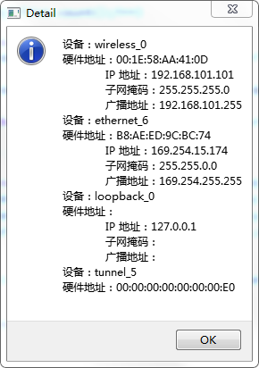
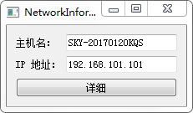
获取本机网络信息
（4）运行结果如图10.2所示。
单击“详细”按钮后，弹出如图10.3所示的信息窗口。

Slide 11
第10章 Qt 5网络与通信
——基于UDP的网络广播程序

Slide 12
基于UDP的网络广播程序
用户数据报协议（User Data Protocol，UDP）是一种简单轻量级、不可靠、面向数据报、无连接的传输层协议，可以应用在可靠性不是十分重要的场合，如短消息、广播信息等。
适合应用的情况有以下几种：
● 网络数据大多为短消息。
● 拥有大量客户端。
● 对数据安全性无特殊要求。
● 网络负担非常重，但对响应速度要求高。

Slide 13

01
UDP工作原理

Slide 14

UDP工作原理
如图10.4所示，UDP客户端向UDP服务器发送一定长度的请求报文，报文大小的限制与各系统的协议实现有关，但不得超过其下层IP规定的64KB；UDP服务器同样以报文形式做出响应。如果服务器未收到此请求，客户端不会进行重发，因此报文的传输是不可靠的。

Slide 15
02
UDP 编程模型

Slide 16
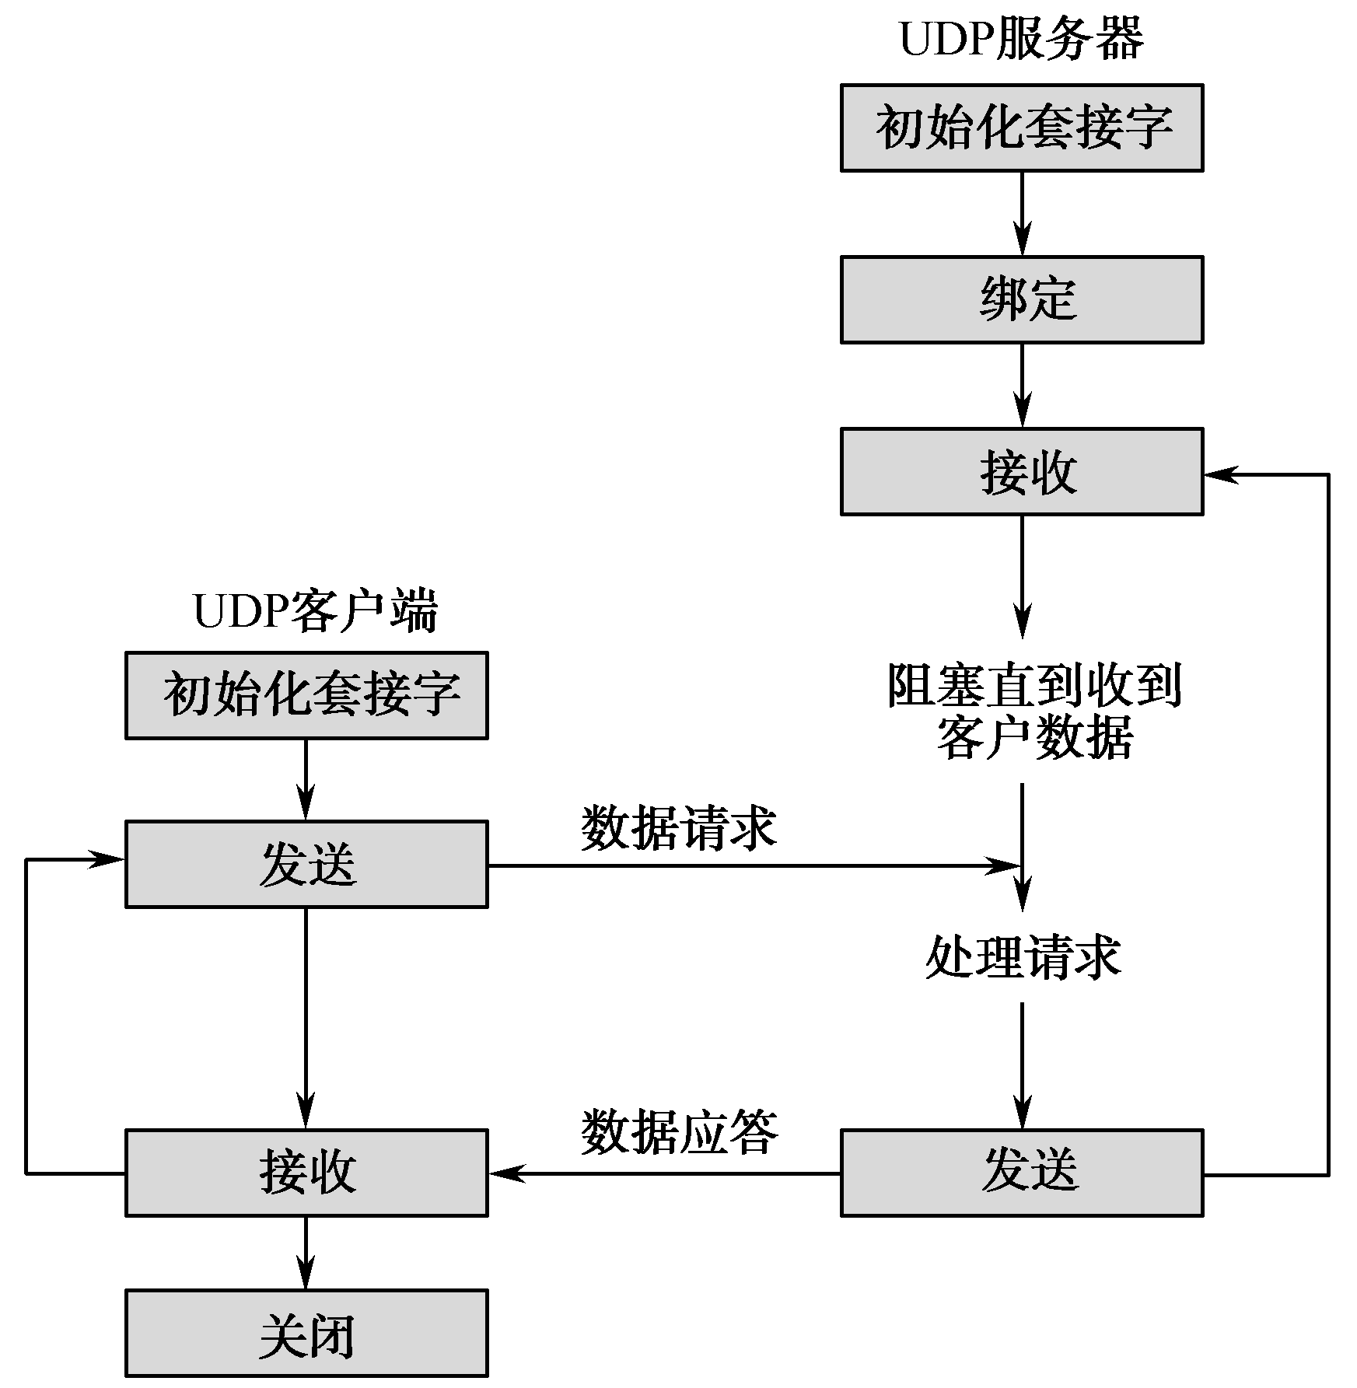
UDP 编程模型
下面介绍基于UDP的经典编程模型，UDP客户端与服务器间的交互时序如图10.5所示。
可以看出，在UDP方式下，客户端并不与服务器建立连接，它只负责调用发送函数向服务器发出数据报。类似地，服务器也不从客户端接收连接，只负责调用接收函数，等待来自某客户端的数据到达。

Slide 17
03
“实例”UDP服务器编程

Slide 18
“实例”UDP服务器编程
【例】（简单）（CH1002）服务器端的编程。
（1）在头文件“udpserver.h”中声明了需要的各种控件，其具体代码如下：
#include <QDialog>
#include <QLabel>
#include <QLineEdit>
#include <QPushButton>
#include <QVBoxLayout>
class UdpServer : public QDialog
{
Q_OBJECT
public:
UdpServer(QWidget *parent=0,Qt::WindowFlags f=0);
~UdpServer();
private:
QLabel *TimerLabel;
QLineEdit *TextLineEdit;
QPushButton *StartBtn;
QVBoxLayout *mainLayout;
};

Slide 19
“实例”UDP服务器编程
（2）源文件“udpserver.cpp”的具体代码如下：
#include "udpserver.h"
UdpServer::UdpServer(QWidget *parent,Qt::WindowFlags f)
: QDialog(parent,f)
{
setWindowTitle(tr("UDP Server")); //设置窗体的标题
/* 初始化各个控件 */
TimerLabel = new QLabel(tr("计时器："),this);
TextLineEdit = new QLineEdit(this);
StartBtn = new QPushButton(tr("开始"),this);
/* 设置布局 */
mainLayout = new QVBoxLayout(this);
mainLayout->addWidget(TimerLabel);
mainLayout->addWidget(TextLineEdit);
mainLayout->addWidget(StartBtn);
}

Slide 20
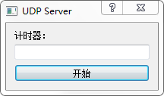
“实例”UDP服务器编程
（3）服务器界面如图10.6所示。

Slide 21
“实例”UDP服务器编程
具体操作步骤如下。
（1）在“UdpServer.pro”中添加如下语句：
QT += network
（2）在头文件“udpserver.h”中添加需要的槽函数，其具体代码如下：
#include <QUdpSocket>
#include <QTimer>
public slots:
void StartBtnClicked();
void timeout();
private:
int port;
bool isStarted;
QUdpSocket *udpSocket;
QTimer *timer;

Slide 22
“实例”UDP服务器编程
（3）在源文件“udpserver.cpp”中添加声明：
#include <QHostAddress>
其中，在构造函数中添加如下代码：
connect(StartBtn,SIGNAL(clicked()),this,SLOT(StartBtnClicked()));
port = 5555; //设置UDP的端口号参数，服务器定时向此端口发送广播信息
isStarted = false;
udpSocket = new QUdpSocket(this);
timer = new QTimer(this); //创建一个QUdpSocket
//定时发送广播信息
connect(timer,SIGNAL(timeout()),this,SLOT(timeout()));

Slide 23
“实例”UDP服务器编程
StartBtnClicked()函数的具体代码如下：
void UdpServer::StartBtnClicked()
{
if(!isStarted)
{
StartBtn->setText(tr("停止"));
timer->start(1000);
isStarted =true;
}
else
{
StartBtn->setText(tr("开始"));
isStarted = false;
timer->stop();
}
}

Slide 24
“实例”UDP服务器编程
timeout()函数完成了向端口发送广播信息的功能，其具体代码如下：
void UdpServer::timeout()
{
QString msg = TextLineEdit->text();
int length=0;
if(msg=="")
{
return;
}
if((length=udpSocket->writeDatagram(msg.toLatin1(),
msg.length(),QHostAddress::Broadcast,port))!=msg.length())
{
return;
}
}

Slide 25
04
“实例”UDP客户端编程

Slide 26
“实例”UDP客户端编程
【例】（简单）（CH1003）客户端的编程。
（1）在头文件“udpclient.h”中声明了需要的各种控件，其具体代码如下：
#include <QDialog>
#include <QVBoxLayout>
#include <QTextEdit>
#include <QPushButton>
class UdpClient : public QDialog
{
Q_OBJECT
public:
UdpClient(QWidget *parent = 0,Qt::WindowFlags f=0);
~UdpClient();
private:
QTextEdit *ReceiveTextEdit;
QPushButton *CloseBtn;
QVBoxLayout *mainLayout;
};

Slide 27
“实例”UDP客户端编程
（2）源文件“udpclient.cpp”的具体代码如下：
#include "udpclient.h"
UdpClient::UdpClient(QWidget *parent, Qt::WindowFlags f)
: QDialog(parent,f)
{
setWindowTitle(tr("UDP Client")); //设置窗体的标题
/* 初始化各个控件 */
ReceiveTextEdit = new QTextEdit(this);
CloseBtn = new QPushButton(tr("Close"),this);
/* 设置布局 */
mainLayout=new QVBoxLayout(this);
mainLayout->addWidget(ReceiveTextEdit);
mainLayout->addWidget(CloseBtn);
}

Slide 28
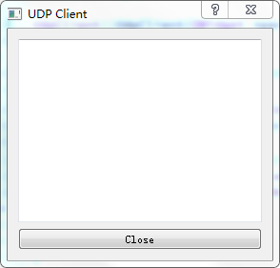
“实例”UDP客户端编程
（3）客户端界面如图10.7所示。

Slide 29
“实例”UDP客户端编程
以上只是完成了客户端界面的实现，下面完成它的数据接收和显示的功能。
操作步骤如下。
（1）在“UdpClient.pro”中添加如下语句：
QT += network
（2）在头文件“udpclient.h”中添加如下代码：
#include <QUdpSocket>
public slots:
void CloseBtnClicked();
void dataReceived();
private:
int port;
QUdpSocket *udpSocket;

Slide 30
“实例”UDP客户端编程
（3）在源文件“udpclient.cpp”中添加如下声明：
#include <QMessageBox>
#include <QHostAddress>
其中，在构造函数中添加的代码如下：
connect(CloseBtn,SIGNAL(clicked()),this,SLOT(CloseBtnClicked()));
port =5555; //设置UDP的端口号参数，指定在此端口上监听数据
udpSocket = new QUdpSocket(this); //创建一个QUdpSocket
connect(udpSocket,SIGNAL(readyRead()),this,SLOT(dataReceived())); //(a)
bool result=udpSocket->bind(port); //绑定到指定的端口上
if(!result)
{
QMessageBox::information(this,tr("error"),tr("udp socket create error!"));
return;
}
CloseBtnClicked()函数的具体内容如下：
void UdpClient::CloseBtnClicked()
{
close();
}

Slide 31
“实例”UDP客户端编程
dataReceived()函数响应QUdpSocket的readyRead()信号，一旦UdpSocket对象中有数据可读时，即通过readDatagram()方法将数据读出并显示。其具体代码如下：
void UdpClient::dataReceived()
{
while(udpSocket->hasPendingDatagrams()) //(a)
{
QByteArray datagram;
datagram.resize(udpSocket->pendingDatagramSize());
udpSocket->readDatagram(datagram.data(),datagram.size()); //(b)
QString msg=datagram.data();
ReceiveTextEdit->insertPlainText(msg); //显示数据内容
}
}

Slide 32
“实例”UDP客户端编程
同时运行UdpServer与UdpClient工程，首先在服务器界面的文本框中输入“hello！”，然后单击“开始”按钮，按钮文本变为“停止”，客户端就开始不断地收到“hello！”字符消息并显示在文本区，当单击服务器的“停止”按钮后，按钮文本又变回“开始”，客户端也就停止了字符的显示，再次单击服务器的“开始”按钮，客户端又继续接收并显示……如此循环往复，效果如图10.8所示。

Slide 33
第10章 Qt 5网络与通信
——基于TCP的网络聊天室程序

Slide 34
基于TCP的网络聊天室程序
TCP与UDP的差别见表10.1。
比 较 项 | TCP | UDP
是否连接 | 面向连接 | 无连接
传输可靠性 | 可靠 | 不可靠
流量控制 | 提供 | 不提供
工作方式 | 全双工 | 可以是全双工
应用场合 | 大量数据 | 少量数据
速度 | 慢 | 快

Slide 35
01
TCP工作原理

Slide 36

TCP工作原理
如图10.9所示，TCP能够为应用程序提供可靠的通信连接，使一台计算机发出的字节流无差错地送达网络上的其他计算机。因此，对可靠性要求高的数据通信系统往往使用TCP传输数据，但在正式收发数据前，通信双方必须首先建立连接。

Slide 37
02
TCP编程模型

Slide 38
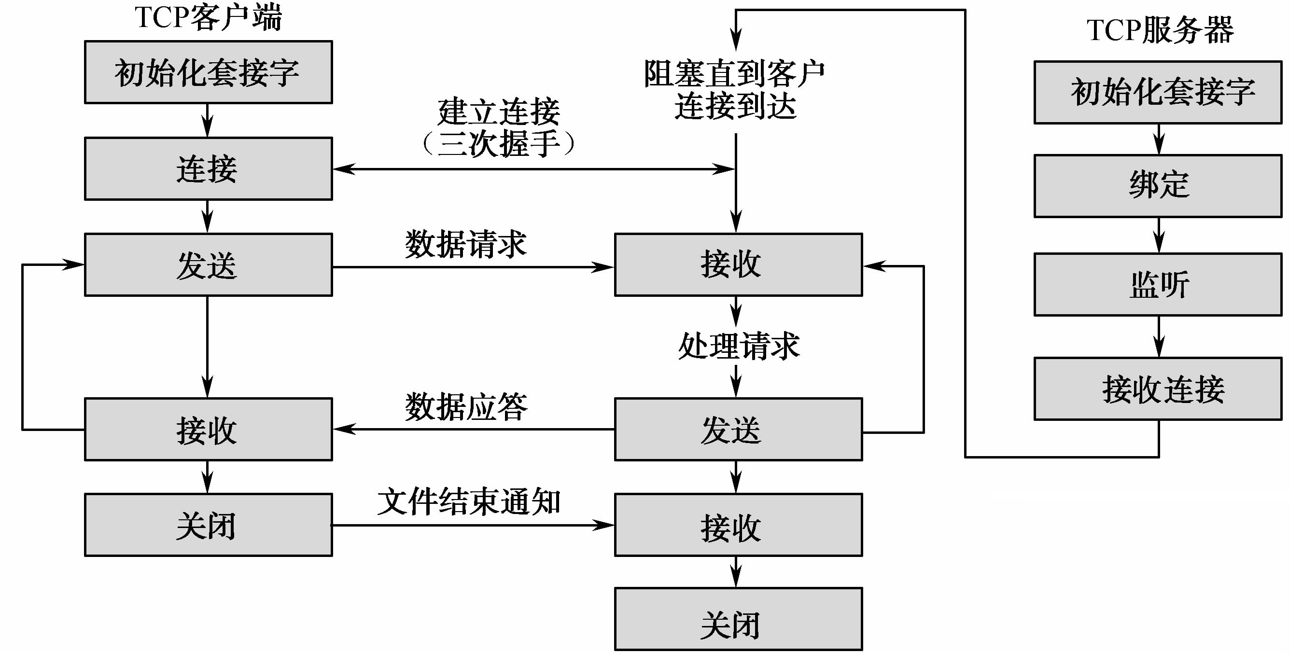
TCP编程模型
下面介绍基于TCP的经典编程模型，TCP客户端与服务器间的交互时序如图10.10所示。

Slide 39
03
“实例”TCP服务器端编程

Slide 40
“实例”TCP服务器端编程
【例】（难度中等）（CH1004）TCP服务器端的编程。
建立工程TcpServer.pro，文件代码如下。
（1）头文件“tcpserver.h”中声明了需要的各种控件，TcpServer继承自QDialog，实现了服务器端的对话框显示与控制。其具体代码如下：
#include <QDialog>
#include <QListWidget>
#include <QLabel>
#include <QLineEdit>
#include <QPushButton>
#include <QGridLayout>
class TcpServer : public QDialog
{
Q_OBJECT
public:
TcpServer(QWidget *parent = 0,Qt::WindowFlags f=0);
~TcpServer();
private:
QListWidget *ContentListWidget;
QLabel *PortLabel;
QLineEdit *PortLineEdit;
QPushButton *CreateBtn;
QGridLayout *mainLayout;
};

Slide 41
“实例”TCP服务器端编程
（2）在源文件“tcpserver.cpp”中，TcpServer类的构造函数主要实现窗体各控件的创建、布局等，其具体代码如下：
#include "tcpserver.h"
TcpServer::TcpServer(QWidget *parent,Qt::WindowFlags f)
: QDialog(parent,f)
{
setWindowTitle(tr("TCP Server"));
ContentListWidget = new QListWidget;
PortLabel = new QLabel(tr("端口："));
PortLineEdit = new QLineEdit;
CreateBtn = new QPushButton(tr("创建聊天室"));
mainLayout = new QGridLayout(this);
mainLayout->addWidget(ContentListWidget,0,0,1,2);
mainLayout->addWidget(PortLabel,1,0);
mainLayout->addWidget(PortLineEdit,1,1);
mainLayout->addWidget(CreateBtn,2,0,1,2);
}

Slide 42
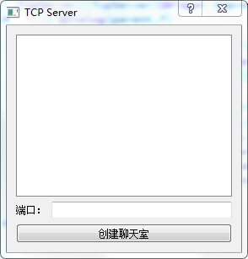
“实例”TCP服务器端编程
（3）服务器端界面如图10.11所示。

Slide 43
“实例”TCP服务器端编程
以上完成了服务器端界面的设计，下面将详细完成聊天室的服务器端功能。
（1）在工程文件“TcpServer.pro”中添加如下语句：
QT += network
（2）在工程“TcpServer.pro”中添加C++类文件“tcpclientsocket.h”及“tcpclientsocket.cpp”，TcpClientSocket继承自QTcpSocket，创建一个TCP套接字，以便在服务器端实现与客户端程序的通信。
头文件“tcpclientsocket.h”的具体代码如下：
#include <QTcpSocket>
#include <QObject>
class TcpClientSocket : public QTcpSocket
{
Q_OBJECT //添加宏(Q_OBJECT)是为了实现信号与槽的通信
public:
TcpClientSocket(QObject *parent=0);
signals:
void updateClients(QString,int);
void disconnected(int);
protected slots:
void dataReceived();
void slotDisconnected();
};

Slide 44
“实例”TCP服务器端编程
（3）在源文件“tcpclientsocket.cpp”中，构造函数（TcpClientSocket）的内容（指定了信号与槽的连接关系）如下：
#include "tcpclientsocket.h"
TcpClientSocket::TcpClientSocket(QObject *parent)
{
connect(this,SIGNAL(readyRead()),this,SLOT(dataReceived())); //(a)
connect(this,SIGNAL(disconnected()),this,SLOT(slotDisconnected())); //(b)
}
其中，
(a) connect(this,SIGNAL(readyRead()),this,SLOT(dataReceived()))：readyRead()是QIODevice的signal，由QTcpSocket继承而来。QIODevice是所有输入/输出设备的一个抽象类，其中定义了基本的接口，在Qt中，QTcpSocket也被看成一个QIODevice，readyRead()信号在有数据到来时发出。
(b) connect(this,SIGNAL(disconnected()),this,SLOT(slotDisconnected()))：disconnected()信号在断开连接时发出。

Slide 45
“实例”TCP服务器端编程
在源文件“tcpclientsocket.cpp”中，dataReceived()函数的具体代码如下：
void TcpClientSocket::dataReceived()
{
while(bytesAvailable()>0)
{
int length = bytesAvailable();
char buf[1024];
read(buf,length);
QString msg=buf;
emit updateClients(msg,length);
}
}
在源文件“tcpclientsocket.cpp”中，槽函数slotDisconnected()的具体代码如下：
void TcpClientSocket::slotDisconnected()
{
emit disconnected(this->socketDescriptor());
}

Slide 46
“实例”TCP服务器端编程
（4）在工程“TcpServer.pro”中添加C++类文件“server.h”及“server.cpp”，Server继承自QTcpServer，实现一个TCP协议的服务器。利用QTcpServer，开发者可以监听到指定端口的TCP连接。其具体代码如下：
#include <QTcpServer>
#include <QObject>
#include "tcpclientsocket.h" //包含TCP的套接字
class Server : public QTcpServer
{
Q_OBJECT //添加宏(Q_OBJECT)是为了实现信号与槽的通信
public:
Server(QObject *parent=0,int port=0);
QList<TcpClientSocket*> tcpClientSocketList;
signals:
void updateServer(QString,int);
public slots:
void updateClients(QString,int);
void slotDisconnected(int);
protected:
void incomingConnection(int socketDescriptor);
};

Slide 47
“实例”TCP服务器端编程
（5）在源文件“server.cpp”中，构造函数（Server）的具体内容如下：
#include "server.h"
Server::Server(QObject *parent,int port):QTcpServer(parent)
{
listen(QHostAddress::Any,port);
}
其中，listen(QHostAddress::Any,port)在指定的端口对任意地址进行监听。
QHostAddress定义了几种特殊的IP地址，如QHostAddress::Null表示一个空地址；QHostAddress::LocalHost表示IPv4的本机地址127.0.0.1；QHostAddress::LocalHostIPv6表示IPv6的本机地址；QHostAddress::Broadcast表示广播地址255.255.255.255；QHostAddress::Any表示IPv4的任意地址0.0.0.0；QHostAddress::AnyIPv6表示IPv6的任意地址。

Slide 48
“实例”TCP服务器端编程
在源文件“server.cpp”中，当出现一个新的连接时，QTcpSever触发incomingConnection()函数，参数socketDescriptor指定了连接的Socket描述符，其具体代码如下：
void Server::incomingConnection(int socketDescriptor)
{
TcpClientSocket *tcpClientSocket=new TcpClientSocket(this); //(a)
connect(tcpClientSocket,SIGNAL(updateClients(QString,int)),
this,SLOT(updateClients(QString,int))); //(b)
connect(tcpClientSocket,SIGNAL(disconnected(int)),this,
SLOT(slotDisconnected(int))); //(c)
tcpClientSocket->setSocketDescriptor(socketDescriptor); //(d)
tcpClientSocketList.append(tcpClientSocket); //(e)
}

Slide 49
“实例”TCP服务器端编程
其中，
(a) TcpClientSocket *tcpClientSocket=new TcpClientSocket(this):创建一个新的TcpClientSocket与客户端通信。
(b) connect(tcpClientSocket,SIGNAL(updateClients(QString,int)),this,SLOT(update Clients (QString,int)))：连接TcpClientSocket的updateClients信号。
(c) connect(tcpClientSocket,SIGNAL(disconnected(int)),this,SLOT(slotDisconnected(int)))：连接TcpClientSocket的disconnected信号。
(d) tcpClientSocket->setSocketDescriptor(socketDescriptor)：将新创建的TcpClient Socket的套接字描述符指定为参数socketDescriptor。
(e) tcpClientSocketList.append(tcpClientSocket)：将tcpClientSocket加入客户端套接字列表以便管理。

Slide 50
“实例”TCP服务器端编程
在源文件“server.cpp”中，updateClients()函数将任意客户端发来的信息进行广播，保证聊天室的所有成员均能看到其他人的发言。其具体代码如下：
void Server::updateClients(QString msg,int length)
{
emit updateServer(msg,length); //(a)
for(int i=0;i<tcpClientSocketList.count();i++) //(b)
{
QTcpSocket *item = tcpClientSocketList.at(i);
if(item->write(msg.toLatin1(),length)!=length)
{
continue;
}
}
}
其中，
(a) emit updateServer(msg,length)：发出updateServer信号，用来通知服务器对话框更新相应的显示状态。
(b) for(int i=0;i<tcpClientSocketList.count();i++){…}：实现信息的广播，tcpClientSocketList中保存了所有与服务器相连的TcpClientSocket对象。

Slide 51
“实例”TCP服务器端编程
在源文件“server.cpp”中，slotDisconnected()函数实现从tcpClientSocketList列表中将断开连接的TcpClientSocket对象删除的功能。其具体代码如下：
void Server::slotDisconnected(int descriptor)
{
for(int i=0;i<tcpClientSocketList.count();i++)
{
QTcpSocket *item = tcpClientSocketList.at(i);
if(item->socketDescriptor()==descriptor)
{
tcpClientSocketList.removeAt(i);
return;
}
}
return;
}

Slide 52
“实例”TCP服务器端编程
（6）在头文件“tcpserver.h”中添加如下内容：
#include "server.h"
private:
int port;
Server *server;
public slots:
void slotCreateServer();
void updateServer(QString,int);

Slide 53
“实例”TCP服务器端编程
（7）在源文件“tcpserver.cpp”中，在构造函数中添加如下代码：
port=8010;
PortLineEdit->setText(QString::number(port));
connect(CreateBtn,SIGNAL(clicked()),this,SLOT(slotCreateServer()));
其中，槽函数slotCreateServer()用于创建一个TCP服务器，具体内容如下：
void TcpServer::slotCreateServer()
{
server = new Server(this,port); //创建一个Server对象
connect(server,SIGNAL(updateServer(QString,int)),this,
SLOT(updateServer(QString,int))); //(a)
CreateBtn->setEnabled(false);
}
槽函数updateServer()用于更新服务器上的信息显示，具体内容如下：
void TcpServer::updateServer(QString msg,int length)
{
ContentListWidget->addItem(msg.left(length));
}

Slide 54
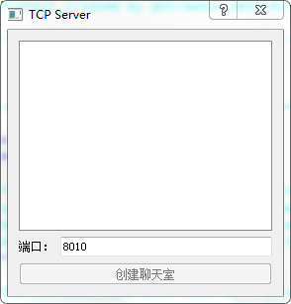
“实例”TCP服务器端编程
（8）此时，工程中添加了很多文件，工程文件中的内容已经被改变，需要重新在工程文件“TcpServer.pro”中添加：
QT += network
此时，运行服务器端工程“TcpServer.pro”编译通过。单击“创建聊天室”按钮，便开通了一个TCP聊天室的服务器，如图10.12所示。

Slide 55
04
“实例”TCP客户端编程

Slide 56
“实例”TCP客户端编程
【例】（难度中等）（CH1005）TCP客户端编程。
建立工程“TcpClient.pro”，文件代码如下。
（1）在头文件“tcpclient.h”中，TcpClient类继承自QDialog类，声明了需要的各种控件，其具体代码如下：
#include <QDialog>
#include <QListWidget>
#include <QLineEdit>
#include <QPushButton>
#include <QLabel>
#include <QGridLayout>
class TcpClient : public QDialog
{
Q_OBJECT
public:
TcpClient(QWidget *parent = 0,Qt::WindowFlags f=0);
~TcpClient();
private:
QListWidget *contentListWidget;
QLineEdit *sendLineEdit;
QPushButton *sendBtn;
QLabel *userNameLabel;
QLineEdit *userNameLineEdit;
QLabel *serverIPLabel;
QLineEdit *serverIPLineEdit;
QLabel *portLabel;
QLineEdit *portLineEdit;
QPushButton *enterBtn;
QGridLayout *mainLayout;
};

Slide 57
“实例”TCP客户端编程
（2）源文件“tcpclient.cpp”的具体代码如下：
#include "tcpclient.h"
TcpClient::TcpClient(QWidget *parent,Qt::WindowFlags f)
: QDialog(parent,f)
{
setWindowTitle(tr("TCP Client"));
contentListWidget = new QListWidget;
sendLineEdit = new QLineEdit;
sendBtn = new QPushButton(tr("发送"));
userNameLabel = new QLabel(tr("用户名："));
userNameLineEdit = new QLineEdit;
serverIPLabel = new QLabel(tr("服务器地址："));
serverIPLineEdit = new QLineEdit;
portLabel = new QLabel(tr("端口："));
portLineEdit = new QLineEdit;
enterBtn= new QPushButton(tr("进入聊天室"));
mainLayout = new QGridLayout(this);
mainLayout->addWidget(contentListWidget,0,0,1,2);
mainLayout->addWidget(sendLineEdit,1,0);
mainLayout->addWidget(sendBtn,1,1);
mainLayout->addWidget(userNameLabel,2,0);
mainLayout->addWidget(userNameLineEdit,2,1);
mainLayout->addWidget(serverIPLabel,3,0);
mainLayout->addWidget(serverIPLineEdit,3,1);
mainLayout->addWidget(portLabel,4,0);
mainLayout->addWidget(portLineEdit,4,1);
mainLayout->addWidget(enterBtn,5,0,1,2);
}

Slide 58
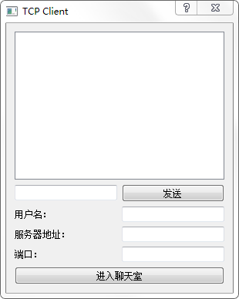
“实例”TCP客户端编程
（3）客户端界面如图10.13所示。

Slide 59
“实例”TCP客户端编程
以上完成了客户端界面的设计，下面将完成客户端的真正聊天功能。
（1）在客户端工程文件“TcpClient.pro”中添加如下语句：
QT += network
（2）在头文件“tcpclient.h”中添加如下代码：
#include <QHostAddress>
#include <QTcpSocket>
private:
bool status;
int port;
QHostAddress *serverIP;
QString userName;
QTcpSocket *tcpSocket;
public slots:
void slotEnter();
void slotConnected();
void slotDisconnected();
void dataReceived();
void slotSend();

Slide 60
“实例”TCP客户端编程
（3）在源文件“tcpclient.cpp”中添加头文件：
#include <QMessageBox>
#include <QHostInfo>
在其构造函数中添加如下代码：
status = false;
port = 8010;
portLineEdit->setText(QString::number(port));
serverIP =new QHostAddress();
connect(enterBtn,SIGNAL(clicked()),this,SLOT(slotEnter()));
connect(sendBtn,SIGNAL(clicked()),this,SLOT(slotSend()));
sendBtn->setEnabled(false);
在以上代码中，槽函数slotEnter()实现了进入和离开聊天室的功能。具体代码。

Slide 61
“实例”TCP客户端编程
其中，
(a) if(!status)：status表示当前的状态，true表示已经进入聊天室，false表示已经离开聊天室。这里根据status的状态决定是执行“进入”还是“离开”的操作。
(b) if(!serverIP->setAddress(ip))：用来判断给定的IP地址能否被正确解析。
(c) tcpSocket->connectToHost(*serverIP,port)：与TCP服务器端连接，连接成功后发出connected()信号。
(d) QString msg=userName+tr(":Leave Chat Room")：构造一条离开聊天室的消息。
(e) if((length=tcpSocket->write(msg.toLatin1(),msg.length()))!=msg.length())：通知服务器端以上构造的消息。
(f) tcpSocket->disconnectFromHost()：与服务器断开连接，断开连接后发出disconnected()信号。

Slide 62
“实例”TCP客户端编程
在源文件“tcpclient.cpp”中，槽函数slotConnected()为connected()信号的响应槽，当与服务器连接成功后，客户端构造一条进入聊天室的消息，并通知服务器。其具体代码如下：
void TcpClient::slotConnected()
{
sendBtn->setEnabled(true);
enterBtn->setText(tr("离开"));
int length=0;
QString msg=userName+tr(":Enter Chat Room");
if((length=tcpSocket->write(msg.toLatin1(),msg.length()))!=msg.length())
{
return;
}
}

Slide 63
“实例”TCP客户端编程
在源文件“tcpclient.cpp”中，槽函数slotSend()的具体代码如下：
void TcpClient::slotSend()
{
if(sendLineEdit->text()=="")
{
return;
}
QString msg=userName+":"+sendLineEdit->text();
tcpSocket->write(msg.toLatin1(),msg.length());
sendLineEdit->clear();
}
在源文件“tcpclient.cpp”中，槽函数slotDisconnected()的具体内容如下：
void TcpClient::slotDisconnected()
{
sendBtn->setEnabled(false);
enterBtn->setText(tr("进入聊天室"));
}

Slide 64
“实例”TCP客户端编程
当有数据到来时，触发源文件“tcpclient.cpp”的dataReceived()函数，从套接字中将有效数据取出并显示，其代码如下：
void TcpClient::dataReceived()
{
while(tcpSocket->bytesAvailable()>0)
{
QByteArray datagram;
datagram.resize(tcpSocket->bytesAvailable());
tcpSocket->read(datagram.data(),datagram.size());
QString msg=datagram.data();
contentListWidget->addItem(msg.left(datagram.size()));
}
}

Slide 65
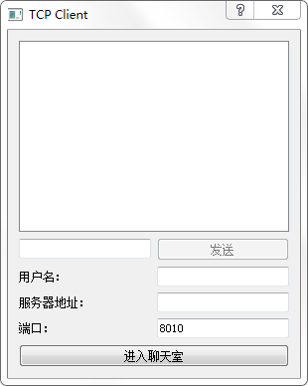
“实例”TCP客户端编程
（4）此时运行客户端“TcpClient.pro”工程，结果如图10.14所示。

Slide 66
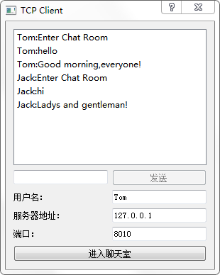
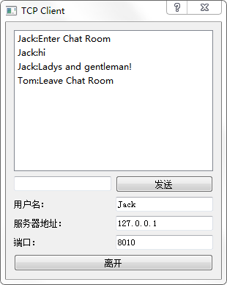
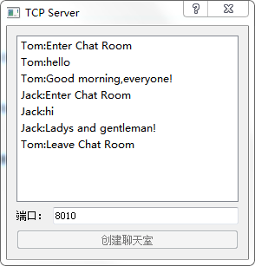
“实例”TCP客户端编程
最后，同时运行服务器和客户端程序，运行结果如图10.15所示，这里演示的是系统中登录了两个用户的状态。

Slide 67
第10章 Qt 5网络与通信
——Qt网络应用开发初步

Slide 68
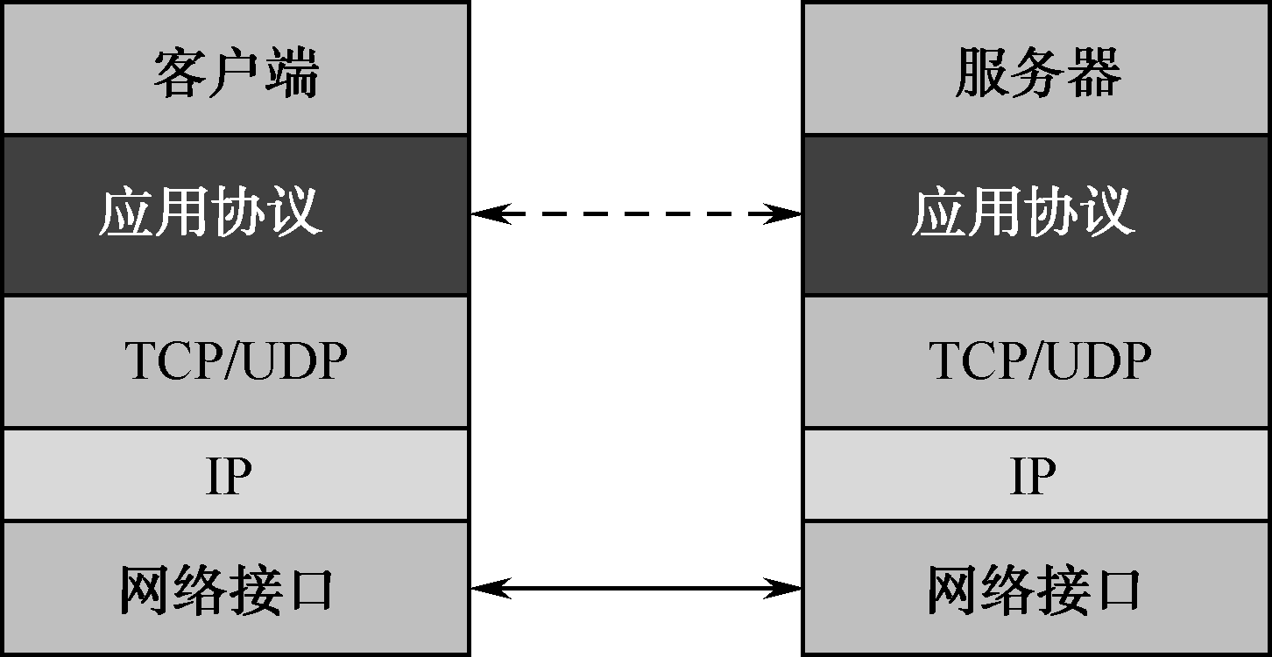
Qt网络应用开发初步
前两节编程所使用的QUdpSocket、QTcpSocket和QTcpServer类都是网络传输层上的类，它们封装实现的是底层的网络进程通信（Socket通信）的功能。而Qt网络应用开发则是要在此基础上进一步实现应用型的协议功能。应用层的网络协议（如HTTP/FTP/SMTP等）简称为“应用协议”，它们运行在TCP/UDP之上，如图10.16所示。

Slide 69
01
“实例”简单网页浏览器

Slide 70
“实例”简单网页浏览器
【例】（难度中等）（CH1006）简单网页浏览器。
操作步骤如下。
新建Qt Widgets Application，名称为“myHTTP”，类名为“MainWindow”，基类保持“QMainWindow”不变。完成后在“myHTTP.pro”文件中添加语句“QT+=network”，并保存该文件。进入设计模式，向界面上拖入一个Text Browser，进入“mainwindow.h”文件，首先添加类的前置声明：
class QNetworkReply;
class QNetworkAccessManager;
然后添加一个私有对象定义：
QNetworkAccessManager *manager;
再添加一个私有槽的声明：
private slots:
void replyFinished(QNetworkReply *);
在“mainwindow.cpp”文件中，首先添加头文件：
#include <QtNetwork>
然后在构造函数中添加如下代码：
manager = new QNetworkAccessManager(this);
connect(manager,SIGNAL(finished(QNetworkReply*)),this
,SLOT(replyFinished(QNetworkReply*)));
manager->get(QNetworkRequest(QUrl("http://www.baidu.com")));

Slide 71
“实例”简单网页浏览器
下面添加槽的定义：
void MainWindow::replyFinished(QNetworkReply *reply)
{
QString all = reply->readAll();
ui->textBrowser->setText(all);
reply->deleteLater();
}
因为QNetworkReply类继承自QIODevice类，所以可以像操作一般的I/O设备一样操作该类。这里使用了readAll()函数来读取所有的应答数据。在完成数据的读取后，需要使用deleteLater()函数删除reply对象。

Slide 72
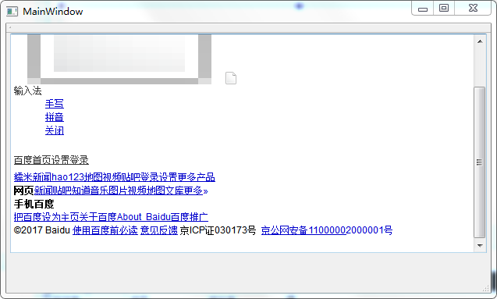
“实例”简单网页浏览器
运行程序，显示出“百度搜索”首页，效果如图10.17所示。

Slide 73
02
文件下载实例

Slide 74
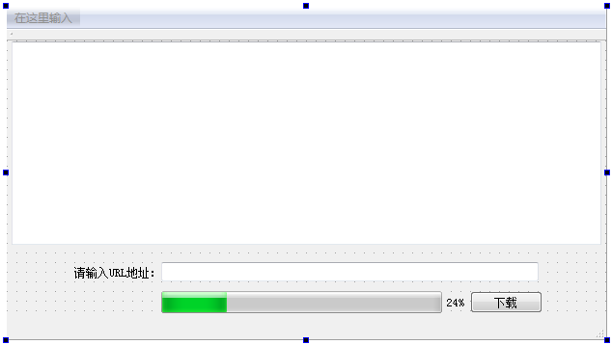
文件下载实例
下面在网页浏览实例的基础上，实现一般页面文件的下载，并且显示下载进度。进入设计模式，向界面上拖入Label、Line Edit、Progress Bar和Push Button等部件，最终效果如图10.18所示。

Slide 75
文件下载实例
首先，在“mainwindow.h”文件中添加头文件和类的前置声明：
#include <QUrl>
class QFile;
其次，添加如下私有槽声明：
void httpFinished();
void httpReadyRead();
void updateDataReadProgress(qint64,qint64);
再添加一个public()函数声明：
void startRequest(QUrl url);
再次，添加几个私有对象定义：
QNetworkReply *reply;
QUrl url;
QFile *file;
在“mainwindow.cpp”文件中，在构造函数中添加：
ui->progressBar->hide();
这里开始将进度条隐藏了，因此在没有下载文件时是不显示进度条的。

Slide 76
文件下载实例
接下来添加几个新函数，首先添加网络请求函数的实现：
void MainWindow::startRequest(QUrl url)
{
reply = manager->get(QNetworkRequest(url));
connect(reply,SIGNAL(readyRead()),this,SLOT(httpReadyRead()));
connect(reply,SIGNAL(downloadProgress(qint64,qint64)),this
,SLOT(updateDataReadProgress(qint64,qint64)));
connect(reply,SIGNAL(finished()),this,SLOT(httpFinished()));
}

Slide 77
文件下载实例
下面添加几个槽的定义：
void MainWindow::httpReadyRead()
{
if(file)file->write(reply->readAll());
}
这里首先判断是否创建了文件。如果是，则读取返回的所有数据，然后写入文件中。该文件是在后面的“下载”按钮的单击信号的槽中创建并打开的。
void MainWindow::updateDataReadProgress(qint64 bytesRead, qint64 totalBytes)
{
ui->progressBar->setMaximum(totalBytes);
ui->progressBar->setValue(bytesRead);
}

Slide 78
文件下载实例
这里设置了进度条的最大值和当前值。
void MainWindow::httpFinished()
{
ui->progressBar->hide();
file->flush();
file->close();
reply->deleteLater();
reply = 0;
delete file;
file = 0;
}

Slide 79
文件下载实例
进入设计模式，进入“下载”按钮的单击信号的槽，添加如下代码：
void MainWindow::on_pushButton_clicked()
{
url = ui->lineEdit->text();
QFileInfo info(url.path());
QString fileName(info.fileName());
file = new QFile(fileName);
if(!file->open(QIODevice::WriteOnly))
{
qDebug()<<"file open error";
delete file;
file = 0;
return;
}
startRequest(url);
ui->progressBar->setValue(0);
ui->progressBar->show();
}

Slide 80
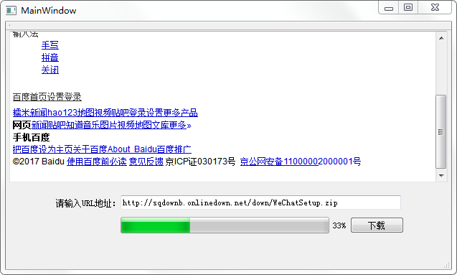
文件下载实例
现在可以运行程序了，可以输入一个网络文件地址，单击“下载”按钮将其下载到本地。例如，下载免费软件“微信2017官方电脑版”。
可以使用如下URL地址（地址会有变化，读者请根据实际情况测试程序）：
http://sqdownb.onlinedown.net/down/WeChatSetup.zip
在下载过程中，进度条出现并动态变化，如图10.19所示。下载完成后，可在项目工程所在路径的D:\Qt\CH10\CH1006\build-myHTTP-Desktop_Qt_5_11_1_MinGW_32bit-Debug下找到该文件。

